Slide 1




Nokia Library
Wojciech Spoton, Jacek Zalewski, Alex Kostiukov, Mikołaj Banaszkiewicz

Slide 2
Cel projektu

Slide 3


Cel projektu

Slide 4

Cel projektu

Slide 5

Cel projektu

Slide 6
Cel projektu

Slide 7

Cel projektu

Slide 8
Cel projektu

Slide 9





Used technologies

Slide 10
Travis CI

Slide 11
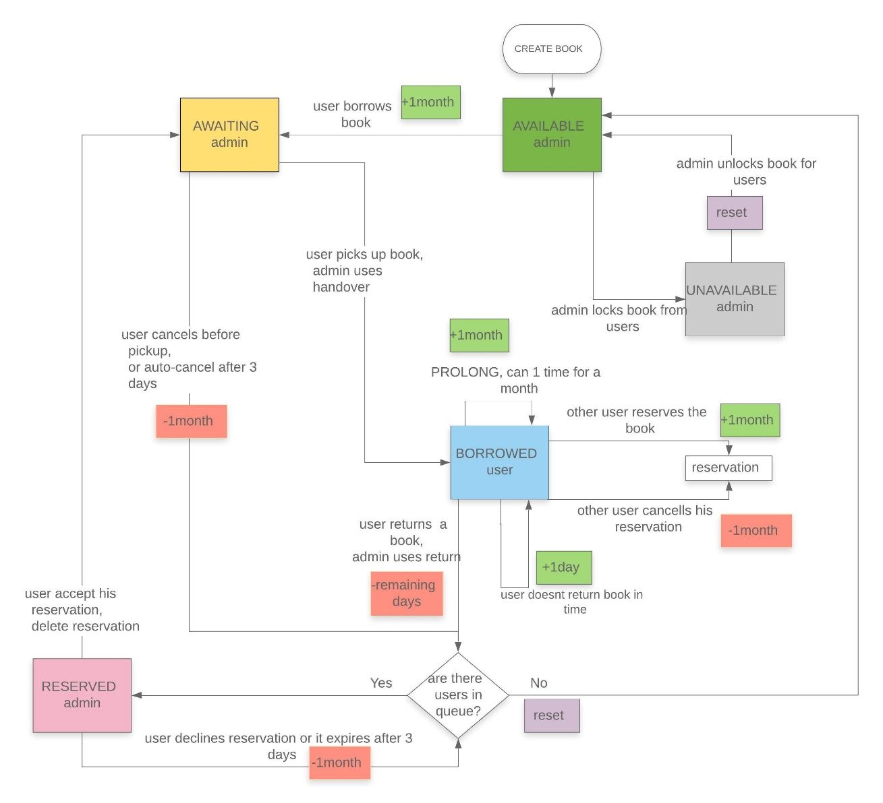
Logika biznesowa

Slide 12
Dziękujemy za uwagę!

